Slide 1
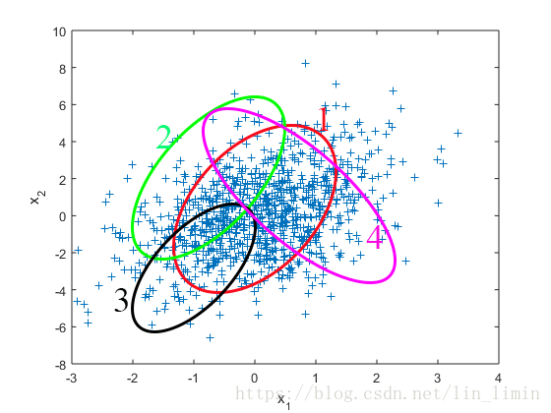
聚类：k-means、GMM
极大似然估计 - Maximum Likelihood Estimate
举例：已知数据服从高斯分布，且我们观测到以下数据
🔔
根据左侧给出的观测数据，你觉得哪个高斯分布函数比较合适呢？
分布1
分布2
分布3
分布4

Slide 2
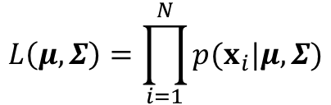
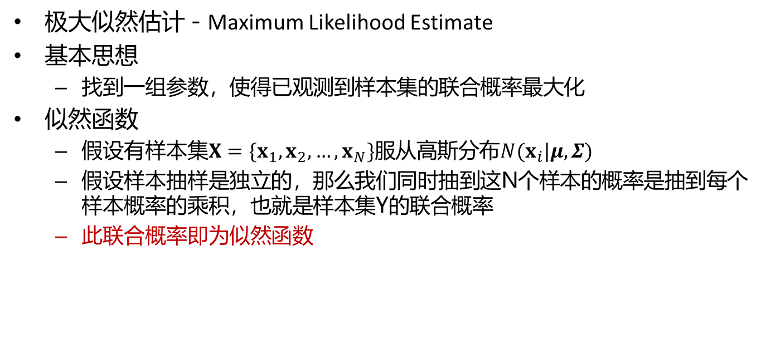
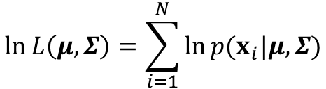
聚类：k-means、GMM
极大似然估计 - Maximum Likelihood Estimate
基本思想
找到一组参数，使得已观测到样本集的联合概率最大化
似然函数
假设有样本集$X=\{x_{1},x_{2},…,x_{N}\}$服从高斯分布$N(x_{i}|μ,Σ)$
假设样本抽样是独立的，那么我们同时抽到这N个样本的概率是抽到每个样本概率的乘积，也就是样本集Y的联合概率
此联合概率即为似然函数
$$L\left(μ,Σ\right)=\prod_{i=1}^{N}{p(x_{i}|μ,Σ)}$$
$$\ln{L\left(μ,Σ\right)}=\sum_{i=1}^{N}{\ln{p(x_{i}|μ,Σ)}}$$
对数形式

Slide 3
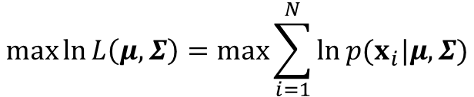
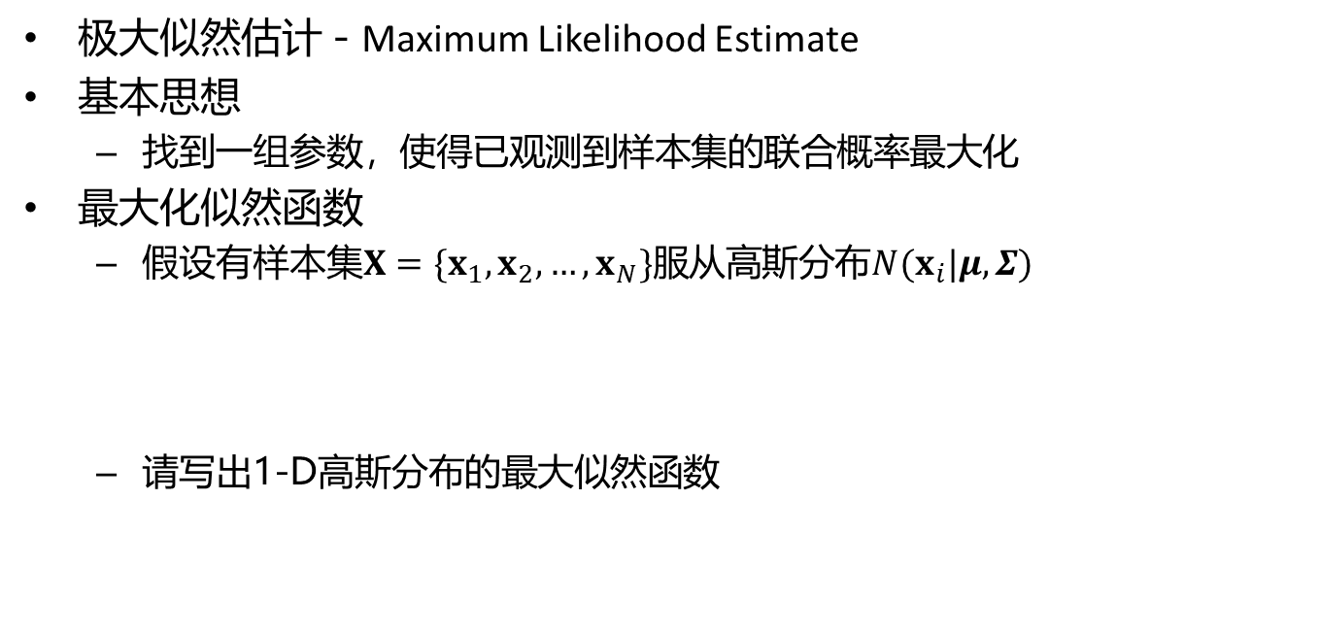
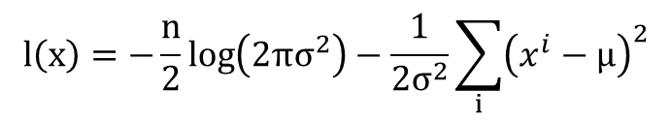
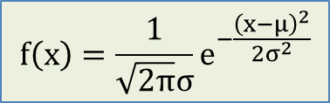
聚类：k-means、GMM
极大似然估计 - Maximum Likelihood Estimate
基本思想
找到一组参数，使得已观测到样本集的联合概率最大化
最大化似然函数
假设有样本集$X=\{x_{1},x_{2},…,x_{N}\}$服从高斯分布$N(x_{i}|μ,Σ)$
请写出1-D高斯分布的最大似然函数
$$\max{\ln{L\left(μ,Σ\right)}=\max{\sum_{i=1}^{N}{\ln{p(x_{i}|μ,Σ)}}}}$$
$$f\left(x\right)=\frac{1}{\sqrt{2π}σ}e^{−\frac{{\left(x−μ\right)}^{2}}{2σ^{2}}}$$
$$l\left(x\right)=−\frac{n}{2}\log\left(2πσ^{2}\right)−\frac{1}{2σ^{2}}\sum_{i}{{\left(x^{i}−μ\right)}^{2}}$$

Slide 4
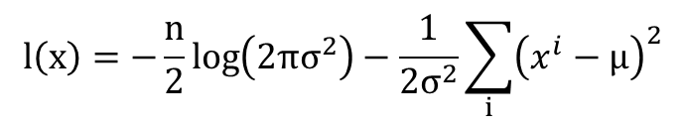
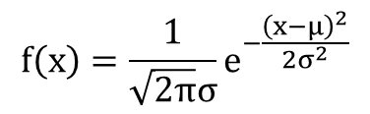

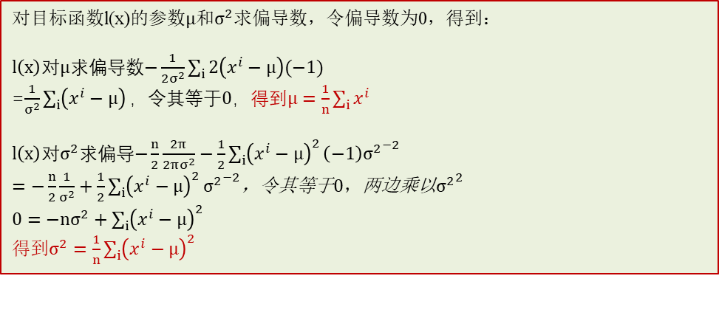
聚类：k-means、GMM
极大似然估计 - Maximum Likelihood Estimate
$$l\left(x\right)=−\frac{n}{2}\log\left(2πσ^{2}\right)−\frac{1}{2σ^{2}}\sum_{i}{{\left(x^{i}−μ\right)}^{2}}$$
$$f\left(x\right)=\frac{1}{\sqrt{2π}σ}e^{−\frac{{\left(x−μ\right)}^{2}}{2σ^{2}}}$$
对目标函数l(x)的参数$μ$和$σ^{2}$求偏导数，令偏导数为0，得到：
$l\left(x\right)$对$μ$求偏导数$−\frac{1}{2σ^{2}}\sum_{i}{2\left(x^{i}−μ\right)(−1)}$
=$\frac{1}{σ^{2}}\sum_{i}{\left(x^{i}−μ\right)}，$令其等于$0，$得到$μ=\frac{1}{n}\sum_{i}{x^{i}}$
$l\left(x\right)$对$σ^{2}$求偏导$−\frac{n}{2}\frac{2π}{2πσ^{2}}−\frac{1}{2}\sum_{i}{{\left(x^{i}−μ\right)}^{2}}\left(−1\right){σ^{2}}^{−2}$
$=−\frac{n}{2}\frac{1}{σ^{2}}+\frac{1}{2}\sum_{i}{{\left(x^{i}−μ\right)}^{2}}{σ^{2}}^{−2}$，令其等于$0，$两边乘以${σ^{2}}^{2}$
$0=−nσ^{2}+\sum_{i}{{\left(x^{i}−μ\right)}^{2}}$
$得到σ^{2}=\frac{1}{n}\sum_{i}{{\left(x^{i}−μ\right)}^{2}}$
请推导极大似然估计的参数$μ_{ML}$和$σ_{ML}^{2}$

Slide 5

聚类：k-means、GMM

Slide 6
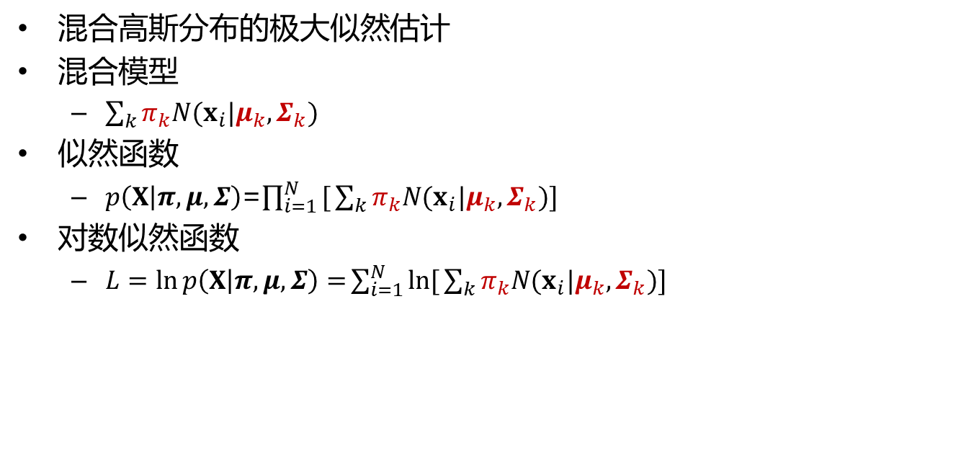
聚类：k-means、GMM
混合高斯分布的极大似然估计
混合模型
$\sum_{k}{π_{k}N(x_{i}|μ_{k},Σ_{k})}$
似然函数
$p\left(X | π,μ,Σ\right)$=$\prod_{i=1}^{N}{[{\sum_{k}{π_{k}N(x_{i}|μ_{k},Σ_{k})}}]}$
对数似然函数
$L=\ln{p\left(X | π,μ,Σ\right)=}\sum_{i=1}^{N}{ln[{\sum_{k}{π_{k}N(x_{i}|μ_{k},Σ_{k})]}}}$

Slide 7
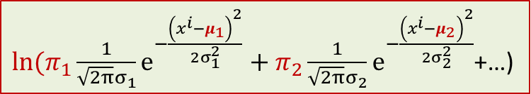


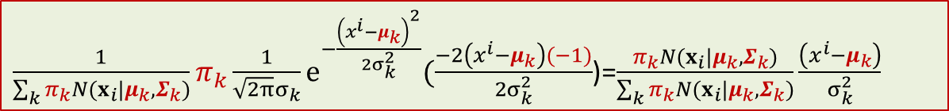
聚类：k-means、GMM
极大似然估计 - Maximum Likelihood Estimate
混合高斯分布的极大似然估计
对数似然函数
$L=\ln{p\left(X | π,μ,Σ\right)=}\sum_{i=1}^{N}{\ln{\sum_{k}{π_{k}N(x_{i}|μ_{k},Σ_{k})}}}$
针对$μ_{k}$求导
先处理第i项
第i项
${ln(π}_{1}\frac{1}{\sqrt{2π}σ_{1}}e^{−\frac{{\left(x^{i}−μ_{1}\right)}^{2}}{2σ_{1}^{2}}}+π_{2}\frac{1}{\sqrt{2π}σ_{2}}e^{−\frac{{\left(x^{i}−μ_{2}\right)}^{2}}{2σ_{2}^{2}}}$+…)
Log(x)导数为x分之1
$\frac{1}{\sum_{k}{π_{k}N(x_{i}|μ_{k},Σ_{k})}}π_{k}\frac{1}{\sqrt{2π}σ_{k}}e^{−\frac{{\left(x^{i}−μ_{k}\right)}^{2}}{2σ_{k}^{2}}}(\frac{−2\left(x^{i}−μ_{k}\right)(−1)}{2σ_{k}^{2}}$)=$\frac{π_{k}N(x_{i}|μ_{k},Σ_{k})}{\sum_{k}{π_{k}N(x_{i}|μ_{k},Σ_{k})}}\frac{\left(x^{i}−μ_{k}\right)}{σ_{k}^{2}}$
对$μ_{k}$求导
$\frac{π_{k}N(x_{1}|μ_{k},Σ_{k})}{\sum_{k}{π_{k}N(x_{1}|μ_{k},Σ_{k})}}\frac{\left(x^{1}−μ_{k}\right)}{σ_{k}^{2}}$+$\frac{π_{k}N(x_{2}|μ_{k},Σ_{k})}{\sum_{k}{π_{k}N(x_{2}|μ_{k},Σ_{k})}}\frac{\left(x^{2}−μ_{k}\right)}{σ_{k}^{2}}$+$\frac{π_{k}N(x_{3}|μ_{k},Σ_{k})}{\sum_{k}{π_{k}N(x_{3}|μ_{k},Σ_{k})}}\frac{\left(x^{3}−μ_{k}\right)}{σ_{k}^{2}}$+…=0
所有项

Slide 8
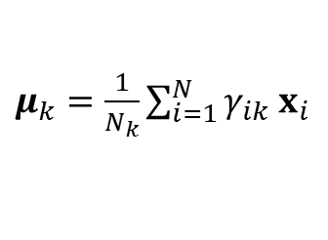



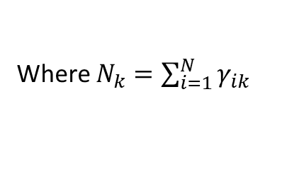
聚类：k-means、GMM
极大似然估计 - Maximum Likelihood Estimate
$\frac{π_{k}N(x_{1}|μ_{k},Σ_{k})}{\sum_{k}{π_{k}N(x_{1}|μ_{k},Σ_{k})}}\frac{\left(x^{1}−μ_{k}\right)}{σ_{k}^{2}}$+$\frac{π_{k}N(x_{2}|μ_{k},Σ_{k})}{\sum_{k}{π_{k}N(x_{2}|μ_{k},Σ_{k})}}\frac{\left(x^{2}−μ_{k}\right)}{σ_{k}^{2}}$+$\frac{π_{k}N(x_{3}|μ_{k},Σ_{k})}{\sum_{k}{π_{k}N(x_{3}|μ_{k},Σ_{k})}}\frac{\left(x^{3}−μ_{k}\right)}{σ_{k}^{2}}$+…=0
$$γ_{1k}$$
$$γ_{2k}$$
$$γ_{3k}$$
$μ_{k}=\frac{1}{N_{k}}\sum_{i=1}^{N}{γ_{ik}}$ $x_{i}$
Where $N_{k}=\sum_{i=1}^{N}{γ_{ik}}$

Slide 9
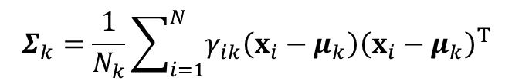


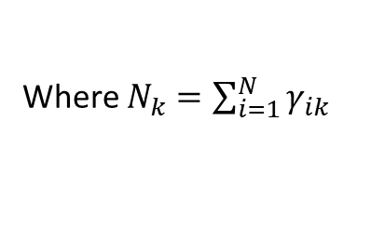
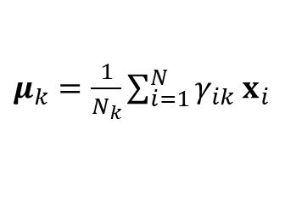
聚类：k-means、GMM
极大似然估计 - Maximum Likelihood Estimate
类似的方式求解$Σ_{k}$与 $π_{k}$
$$Σ_{k}=\frac{1}{N_{k}}\sum_{i=1}^{N}{γ_{ik}\left(x_{i}−μ_{k}\right){\left(x_{i}−μ_{k}\right)}^{T}}$$
$$π_{k}=\frac{N_{k}}{N}$$
$μ_{k}=\frac{1}{N_{k}}\sum_{i=1}^{N}{γ_{ik}}$ $x_{i}$
推导过程冗长，请参考word文档
Where $N_{k}=\sum_{i=1}^{N}{γ_{ik}}$

Slide 10
聚类：k-means、GMM

